Slide 1
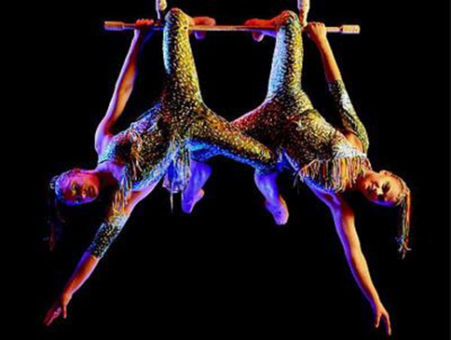
O Profissional de hoje... E do amanhã?
Gudrun Piper Schmidt – 16 OUT 2013

Slide 2
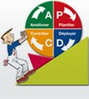


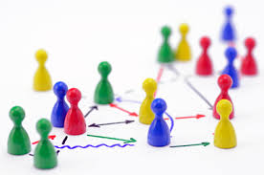
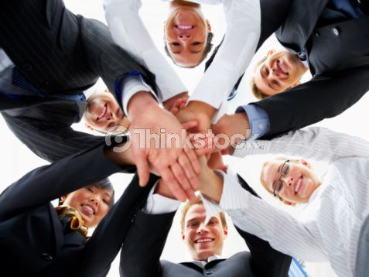
Objetivo
Apresentar elementos, considerações e conhecimento acerca de como as tecnologias organizacionais podem ser úteis para a atuação ministerial.

Slide 3

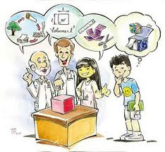
Justificativa
Por muito tempo, ministros e ministras basearam sua atuação em paradigmas teológicos, sem muita preocupação e/ou necessidade de que outras áreas do conhecimento fossem acessadas.
.
A modernidade e a pós-modernidade, no entanto, trazem desafios que só podem ser enfrentados com uma visão multidisciplinar/transdisciplinar, com a cooperação de muitos agentes de conhecimento.
.

Slide 4


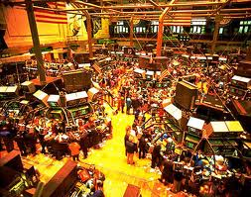
Temos algo em comum?
Empresas e Igreja
Notes:
Empresa e Igreja – parecem tão distantes, será que temos algo em comum além da nossa formação Jurídica (ambos tem CNPJ).? A missão é tão diferente ... (lucro x solidariedade/acolhimento/evangelização)...
Porém, vivemos e atuamos no mesmo mundo. O mundo moderno. Quem faz a empresa e quem faz as Comunidades é o homem. O homem da modernidade.

Slide 5
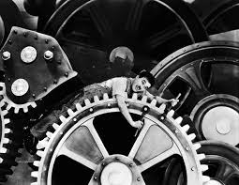



Uma nova era!!!
controle e comando
x
Caos e ordem
Notes:
Na Era Industrial, ou era da máquina, éramos “mão-de-obra”. Trabalhávamos em linhas de produção e a regra da administração vigente era “controle e comando”. Este ainda é o modelo vigente na maioria das empresas, porém, ele não é mais eficaz, pois as “receitas de bolo” ou os “pop”, que descrevem “como” fazer algo, não atendem mais as necessidades do mundo atual. Um exemplo clássico de como este modelo não funciona mais são os “call center” das telefônicas. As possibilidades do contrato telefônico, extremamente complexas e variadas, não conseguem ser descritas em um “script” de atendente de “call center”. Para estes atendimentos há necessidade de pessoas competentes em sua área de atuação e não atendentes “mão-de-obra”.
Como diz o escritor Domênico De Mais, autor de O ócio criativo: “ as empresas criaram este mundo moderno, complexo e interligado, mas não estão preparados para lidar com este novo mundo. E as Igrejas, que seguem os modelos das empresas, também não.”
A nova era que se inicia é o que chamamos de Era Caórdica, no qual reinará o caos e a ordem. Ou seja, a complexidade – das comunicações, dos relacionamentos, dos negócios, da forma de pensar. Nesta nova era, “controle e comando” não funciona mais, pois para lidar com a complexidade as empresas necessitam do “ser humano integral” (e não mais apenas a mão ou o braço), que utilizará todas suas competências, formas de pensar e de ver o mundo para tomar decisões imediatas em nome da empresa para a qual atual. Assim, controle e comando não serve mais para nada, apenas tolhe a criatividade e as possibilidades que estão dentro de cada ser humano. Porém, para que funcione é necessário que haja um mínimo de ordem, principalmente ética, para que as decisões tenham coerência com o que se quer.

Slide 6
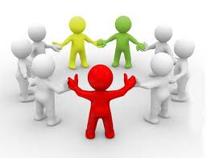
Profissional - Responsabilidades básicas
a) Obter os resultados esperados por meio da atuação das pessoas;
Notes:
No livro Plano de Carreira, de Djalma de Pinho Rebouças de Oliveira, são retratadas as mudanças no mundo desde 2.800 a.C. na Mesopotâmia, quando foram estabelecidas as primeiras estruturas de controle de atividades das empresas, até os dias atuais. Passando por China, Egito, Pérsia... A criação do primeiro curso de administração nos EUA, em 1881, Passando por Frederik Taylor, Max Weber, Elton Mayo, Peter Druker, Abraham Maslow, e assim por em diante. Todo este histórico para concluir que os profissionais que atuaram nestes contextos tiveram que aprofundar seus conhecimentos, assim como adquirir novos conhecimentos que foram importantes para as empresas da sua época. Este mesmo autor apresenta as responsabilidades básicas do Profissional de hoje. E tenho certeza, que por mais que em alguns slides esteja a palavra “empresa”, lá poderia estar a palavra “Comunidade” ou “Igreja”, ou “hospital” ou “escola”...

Slide 7

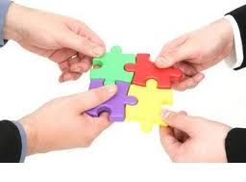
Profissional - Responsabilidades básicas
b) Estabelecer prioridades;
c) Interligar as atividades
exercidas pelas empresas;

Slide 8
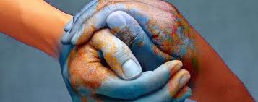
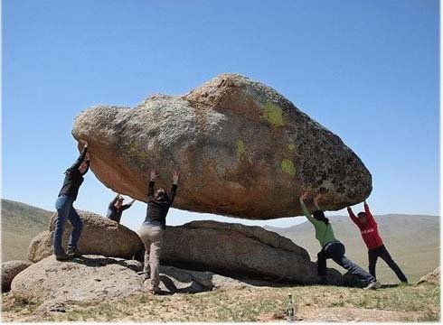
Profissional - Responsabilidades básicas
d) Ter bom senso e, se possível, obter consenso;
e) Saber fazer acontecer.

Slide 9

Perfil ideal para os Profissionais
a) Formação humanística, para saber trabalhar com as pessoas e as equipes multidisciplinares, na busca de resultados comuns;

Slide 10
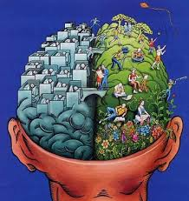
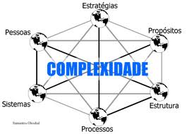

Perfil ideal para os Profissionais
b) Visão global, para identificar, compreender e agir nas complexidades social, política, econômica, tecnológica e cultural em que as empresas atuam;
Tendência: todos os profissionais importantes nas empresas serão chamados de administradores;

Slide 11

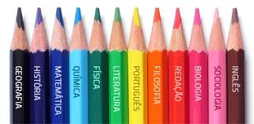
Perfil ideal para os Profissionais
c) Capacidade para atuar, de forma ativa, na evolução e no desenvolvimento das empresas;
Tendência: a atuação dos profissionais extrapolará a realidade da empresa na qual trabalha;

Slide 12
Perfil ideal para os Profissionais
d) Conhecimento dos conceitos, metodologias e técnicas diretamente correlacionadas a sua amplitude e área de atuação;
CONHECIMENTO
Informação
Saber o quê
Saber porquê
ATITUDE
Predisposição para atuar
Querer fazer
Valores e crenças
COMPETÊNCIA
HABILIDADE
Capacidade técnica
Saber como
Tendência: Os seus conhecimentos e habilidades deverão ser, cada vez mais, amplos e interligados;

Slide 13
Flow (Mihaly)
ALTO
EXCITAÇÃO
(alerta, foco)
FLOW
(foco, alegria)
ANSIEDADE
(stress, Alerta)
CONTROLE
(alegria, confiança)
Desafios
PREOCUPAÇÃO
(stress, desânimo)
RELAXAMENTO (Confiança, conformismo)
APATIA
(tristeza,
Depressão)
MARASMO
(depressão, conformismo)
BAIXO
Habilidades
ALTO
Notes:
O gráfico ainda não está completo.. Falta complementar a conexão com o todo. E a ordem deste slide. Talvez não seja neste ponto.

Slide 14

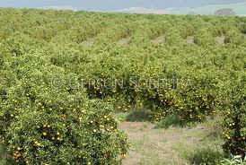
Perfil ideal para os Profissionais
e) Consolidação de um processo de autodesenvolvimento
e de desenvolvimento interativo com seus colegas de trabalho, direcionado à otimização dos resultados das empresa; e

Slide 15
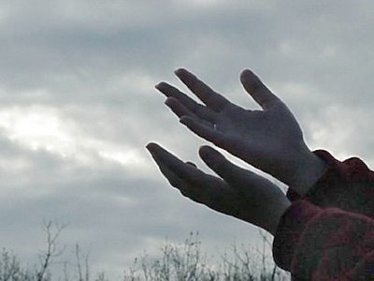
Perfil ideal para os Profissionais
f) percepção, absorção e aplicação dos valores e dos princípios éticos e morais da empresa, contribuindo para a sua disseminação e aperfeiçoamento.
Tendência: A atitudes das pessoas é que, cada vez mais, fará a diferença.

Slide 16
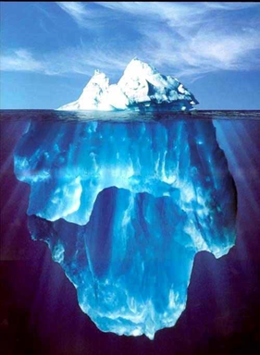

Temas nas empresas
Autoconhecimento:
  Características pessoais;
  valores;
  Forças pessoais/virtudes;
  crenças limitantes/potencializadoras;
  Ancora de Carreira ;
  Escolhas
  Diversidade e Convivência;
  Competências: conhecimento, habilidade, atitude e comportamento de entrega;
Notes:
Então, se precisamos profissionais como este perfil, diante dos desafios impostos por esta nova era, o que as empresas estão fazendo para isto?
Estão trabalhando principalmente nas questões comportamentais, para que cada empregado seja responsável pelo seu autodesenvolvimento constante e contínuo.

Slide 17
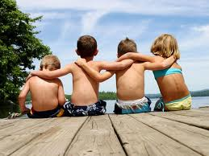


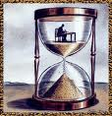
Temas nas empresas
b) Relacionamento Interpessoal;
c) Administração de Conflitos;
d) Negociação;
e) Administração do Tempo – importante, urgente e circunstância;

Slide 18
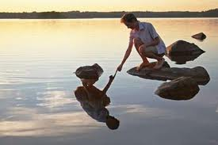

Temas nas empresas
f) Desenvolvimento das pessoas
  Percepção;
  Comunicação;
  Intuição;
  Decisão;
  Criatividade e inovação;
  Planejamento;
  Ação a partir dos planos realizados.
g) Feedback como ferramenta de desenvolvimento pessoal e alcance de resultados;

Slide 19

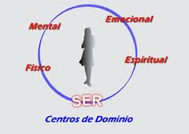
Temas nas empresas
h) Identificação e avaliação de Potencial – gestão e retenção de talentos;
i) Psicologia Positiva – foco em Pontos Fortes;
k) Qualidade de vida – busca do equilbrio profissional, emocional, espiritual, física, financeira, social e familiar.

Slide 20
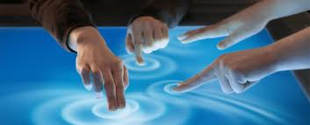
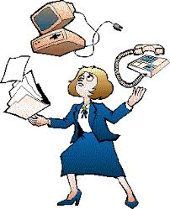
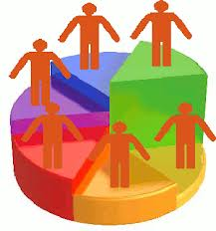
Temas nas empresas
l) Uso de novas tecnologias;
m) Gestão da Mudança;
n) Benchmarking;

Slide 21

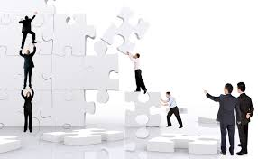
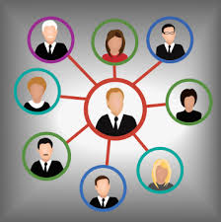
Temas nas empresas
o) Código de Ética;
p) Código de Conduta Profissional;
q) Código de Conduta em Redes Sociais;
Notes:
Faltam as ilustrações

Slide 22
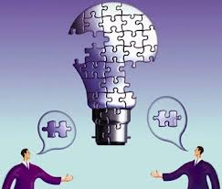
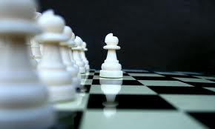
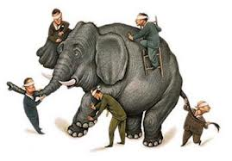
Temas nas empresas
r) Visão Estratégica/Pensamento Estratégico: curto, médio e longo prazo.
s) Visão Sistêmica – o todo
é maior do que a soma
das partes;
Notes:
Faltam as ilustrações

Slide 23

Temas nas empresas
u) Liderança:
  Líder Educador;
  Líder Coach;
  Líder Exemplo;
  Líder Integrador...
Notes:
Faltam as ilustrações

Slide 24
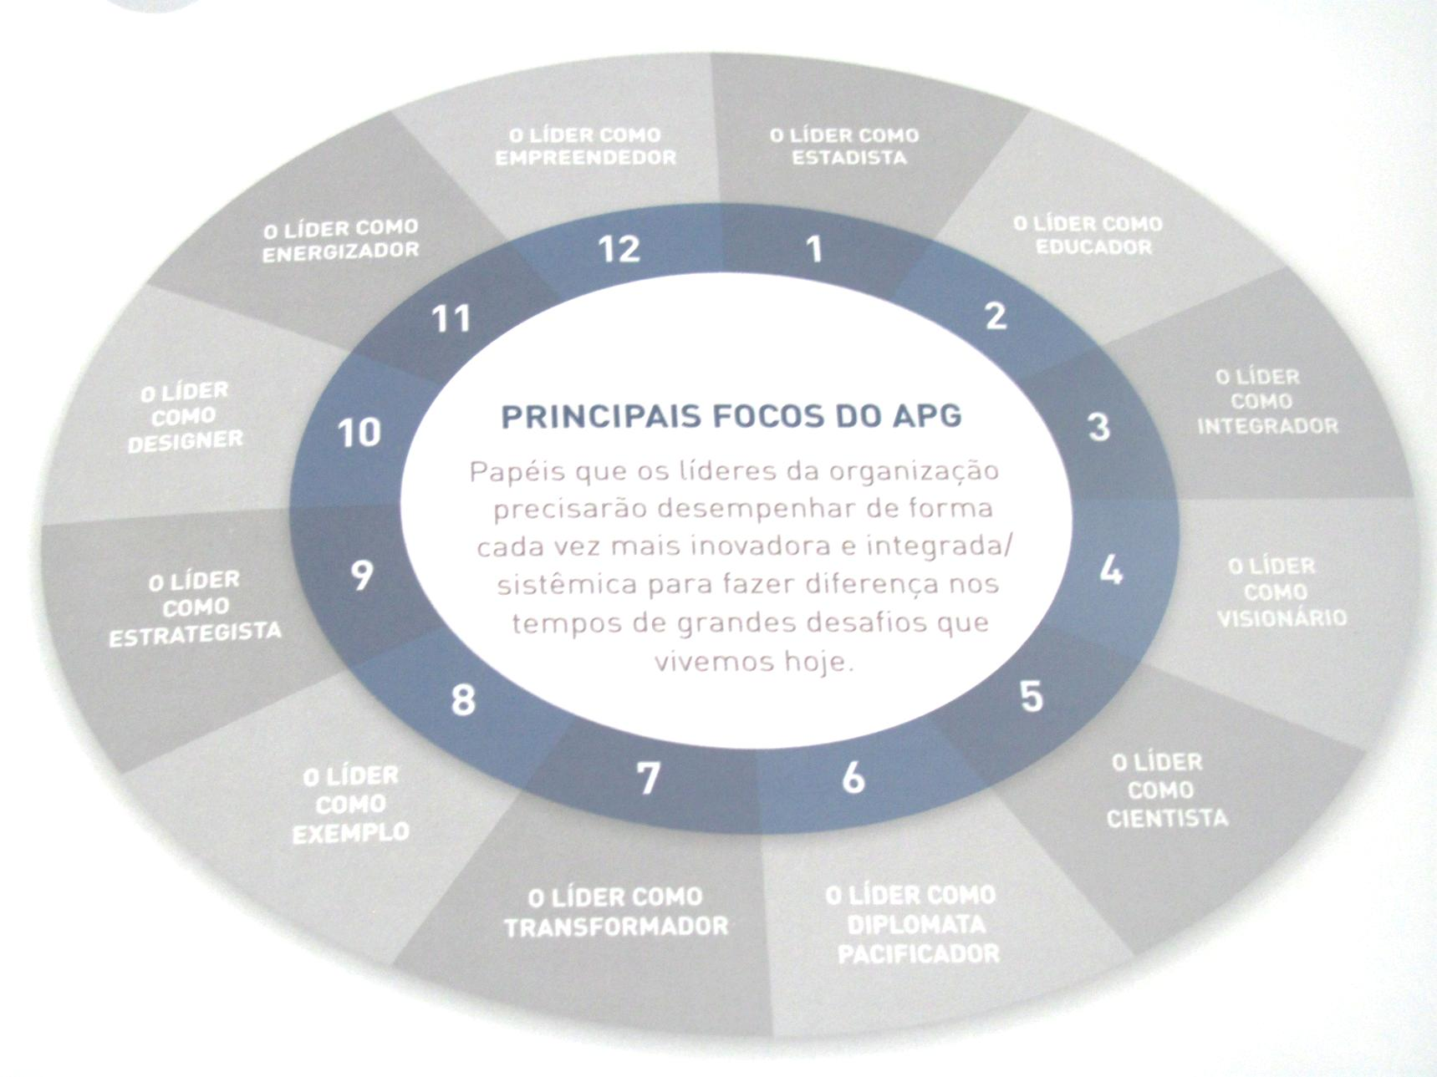
Programa de Gestão Avançada

Slide 25
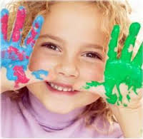
Conclusão
As empresas buscam hoje equipes cada vez mais diversificadas.
Não necessitam mais apenas a “Mão” do empregado/colaborador; necessitam de seu cérebro e do seu coração.
Não querem mais apenas o lado racional, que não dá mais conta da complexidade dos problemas que surgem a cada momento.
Necessitam de pessoas com capacidades múltiplas, que utilizem seus cérebros na integralidade e tomem decisões éticas com autonomia.

Slide 26
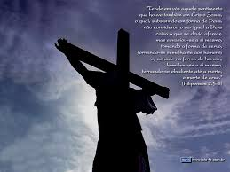
Conclusão
E a Igreja? As Comunidades, por si só, são extremamente diversificadas.
Tem dentro de si, por natureza, a complexidade do ser humano, do Universo e de Deus...
Tem o desafio de trabalhar com o voluntariado, com os inúmeros dons concedidos por Deus e que precisam ser lapidados e colocados a serviço da Missão.
E, a boa notícia! Em relação às empresas, a Igreja tem inúmeras vantagens:
Como não visa lucro, o tempo pode e deve ter outra dimensão que nas empresas.
Seu código de ética é a Bíblia!
E tem a mensagem de Cristo:
AMOR,
PERDÃO,
RESPEITO ao próximo, ao diferente...
ESPERANÇA e FÉ!

Slide 27



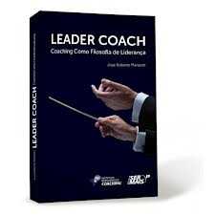
Livros utilizados nas empresas
Notes:
Falta complementar.

Slide 28
Bibliografias
a) Plano de Carreira – foco no indivíduo. Djalma de Pinho Rebouças de Oliveira. São Paulo: Atlas, 2009.
b) O Nascimento da Era Caórdica. Dee Huck. São Paulo: Cultrix, xxx
c) Gestão Qualificada – a conexão entre felicidade e negócio. Mihaly Csikszentmihalyi. Porto Alegre: Bookman, 2004

